Slide 1
Základy kvantitativní analýzy textových dat
Martin Boroš
20.11.2015

Slide 2
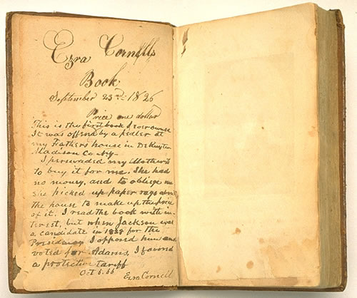
(Ne)Triviálny úvod

Slide 4
Klub 27?

Slide 5
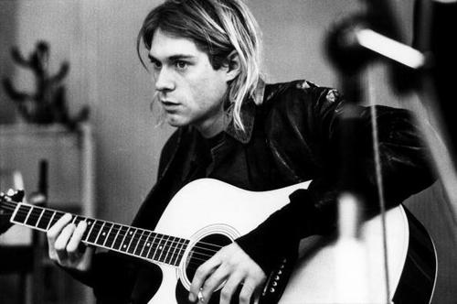
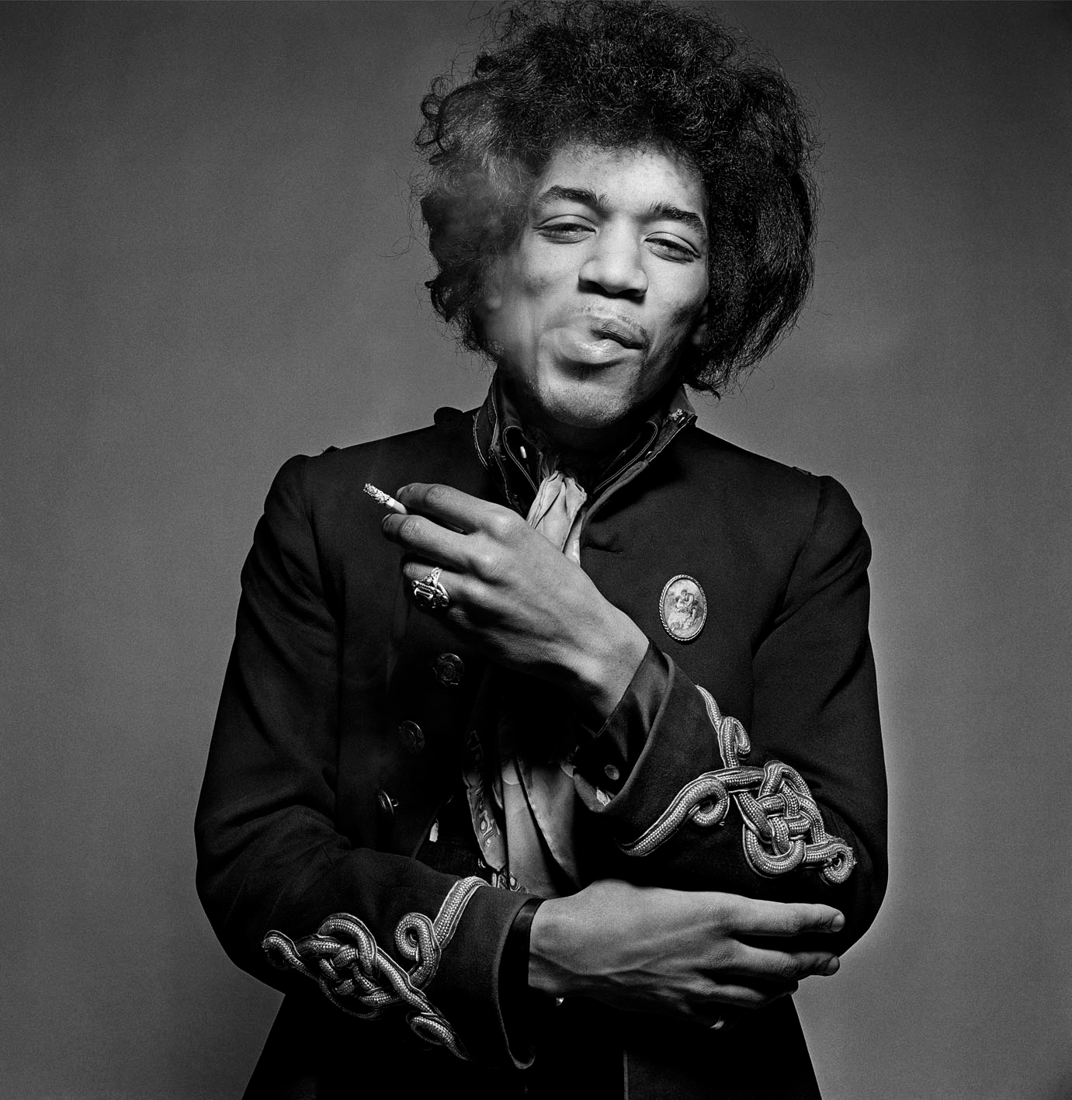
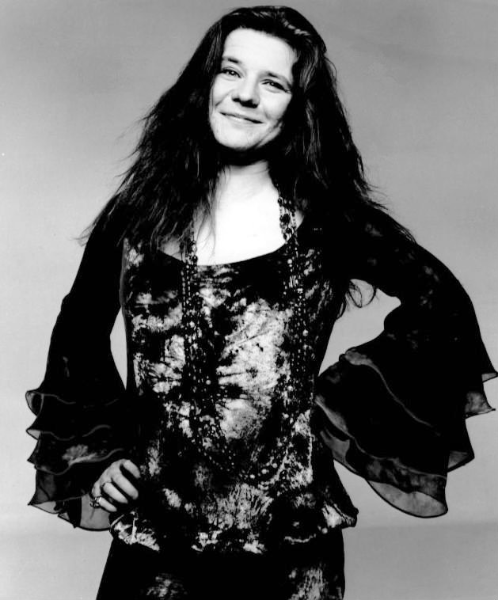
Klub 27

Slide 6
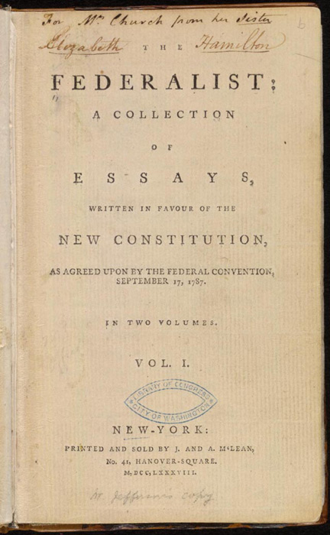
Tool RapidMiner

Slide 7
voyant-tools.org

Slide 8
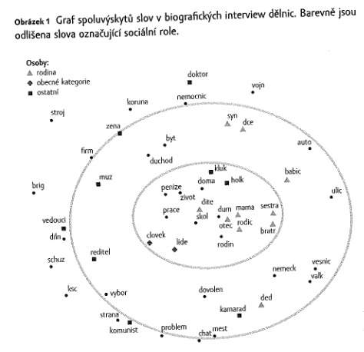
Hájek, M 2014 Čtenář a stroj : vybrané metody sociálněvědní analýzy textů. Praha: SLON.

Slide 9
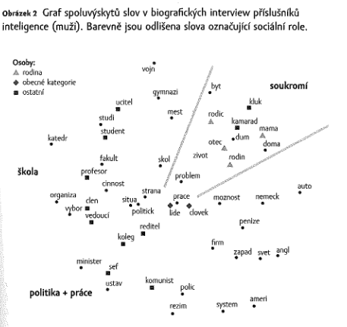
Hájek, M 2014 Čtenář a stroj : vybrané metody sociálněvědní analýzy textů. Praha: SLON.

Slide 10
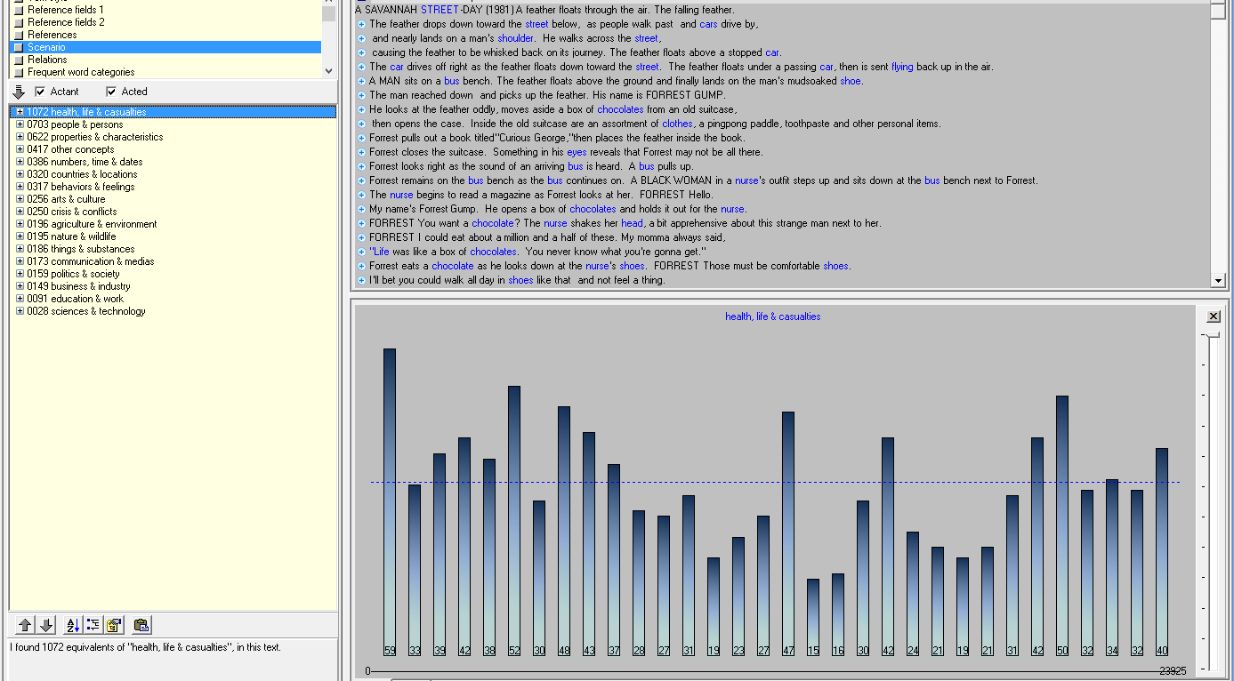
Tool Tropes

Slide 11
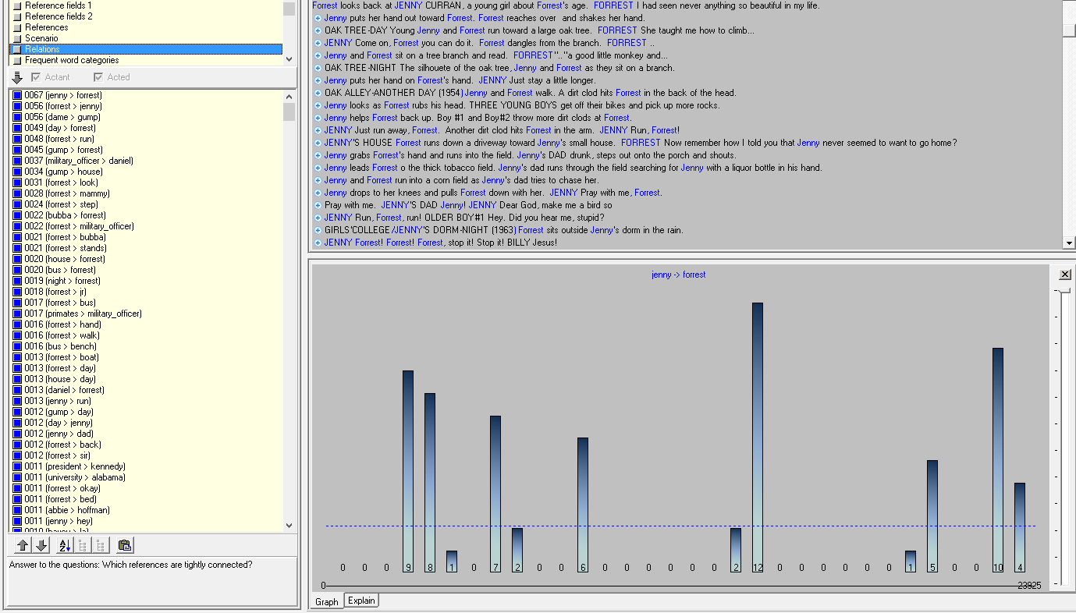

Slide 12
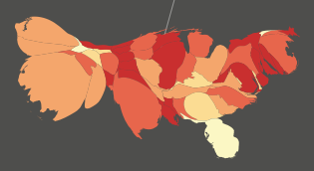
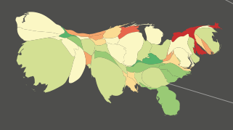
Mapa nálad podľa štátov USA o 15.00 a 22.00, podľa Mislove et al. 2010 Pulse of the Nation: U.S. Mood Throughout the Day inferred from Twitter [online]. (cit. 18.11.2015). Dostupné na: http://www.ccs.neu.edu/home/amislove/twittermood

Slide 13
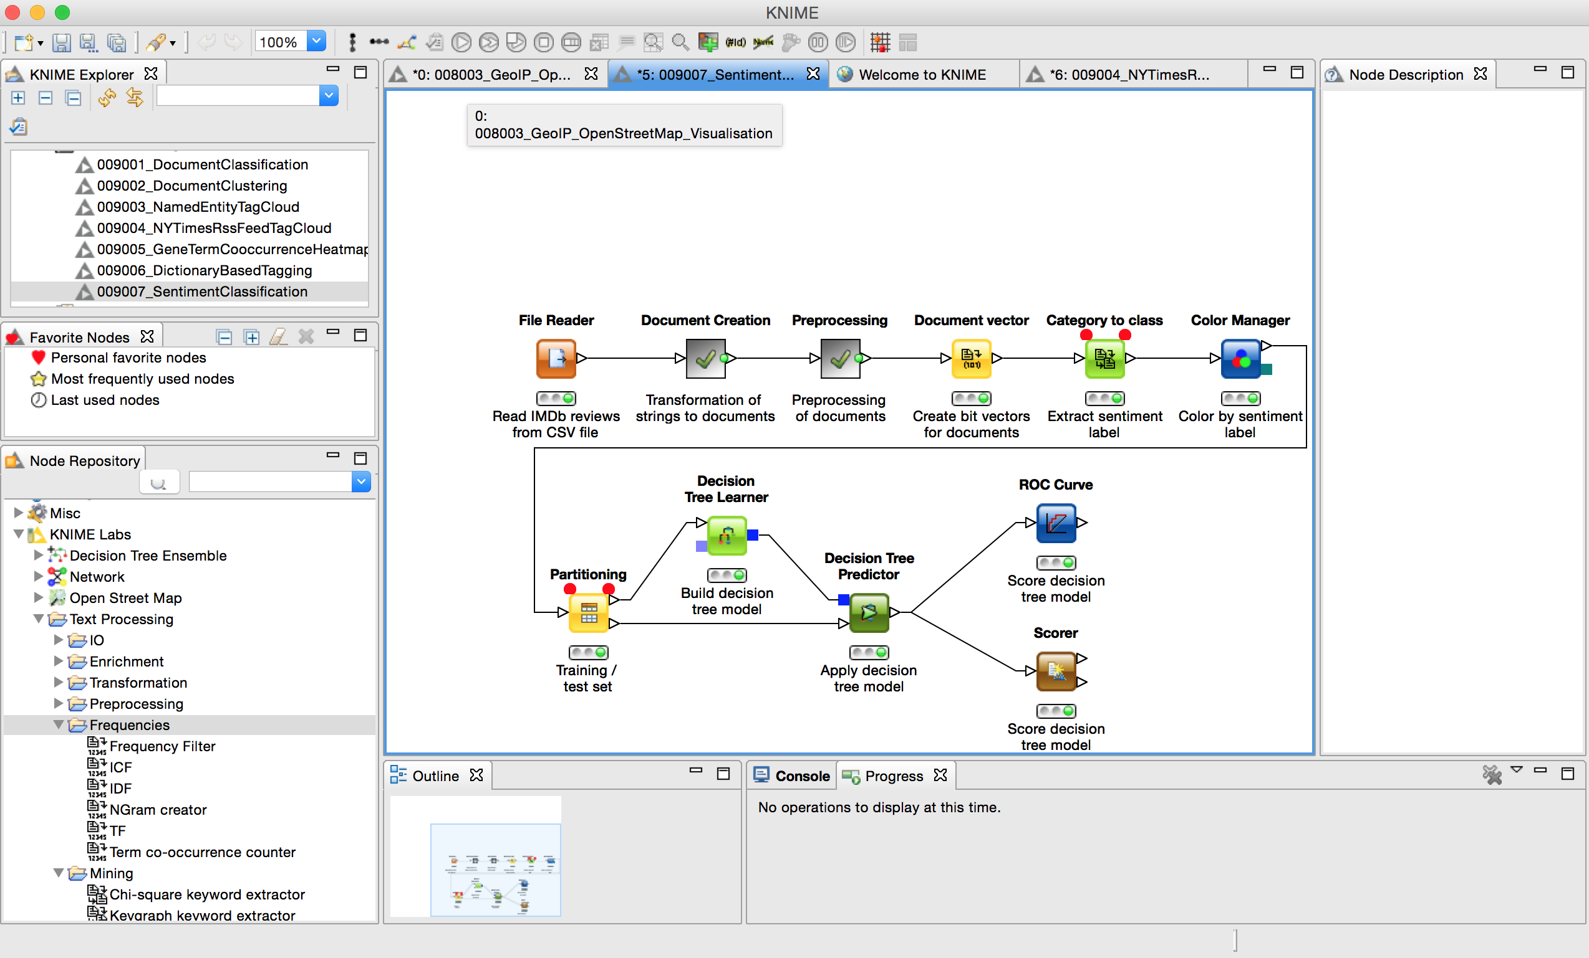
Tool KNIME

Slide 14
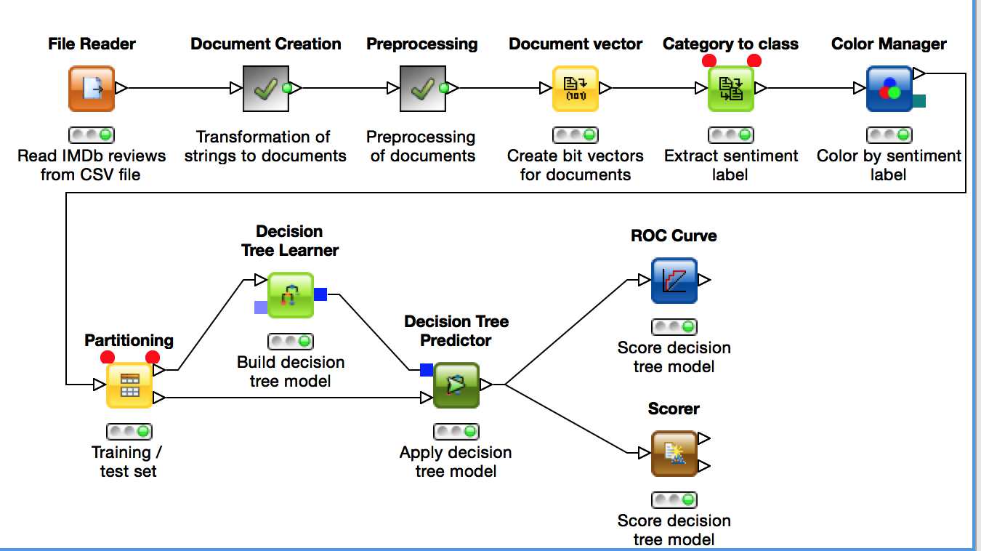

Slide 15
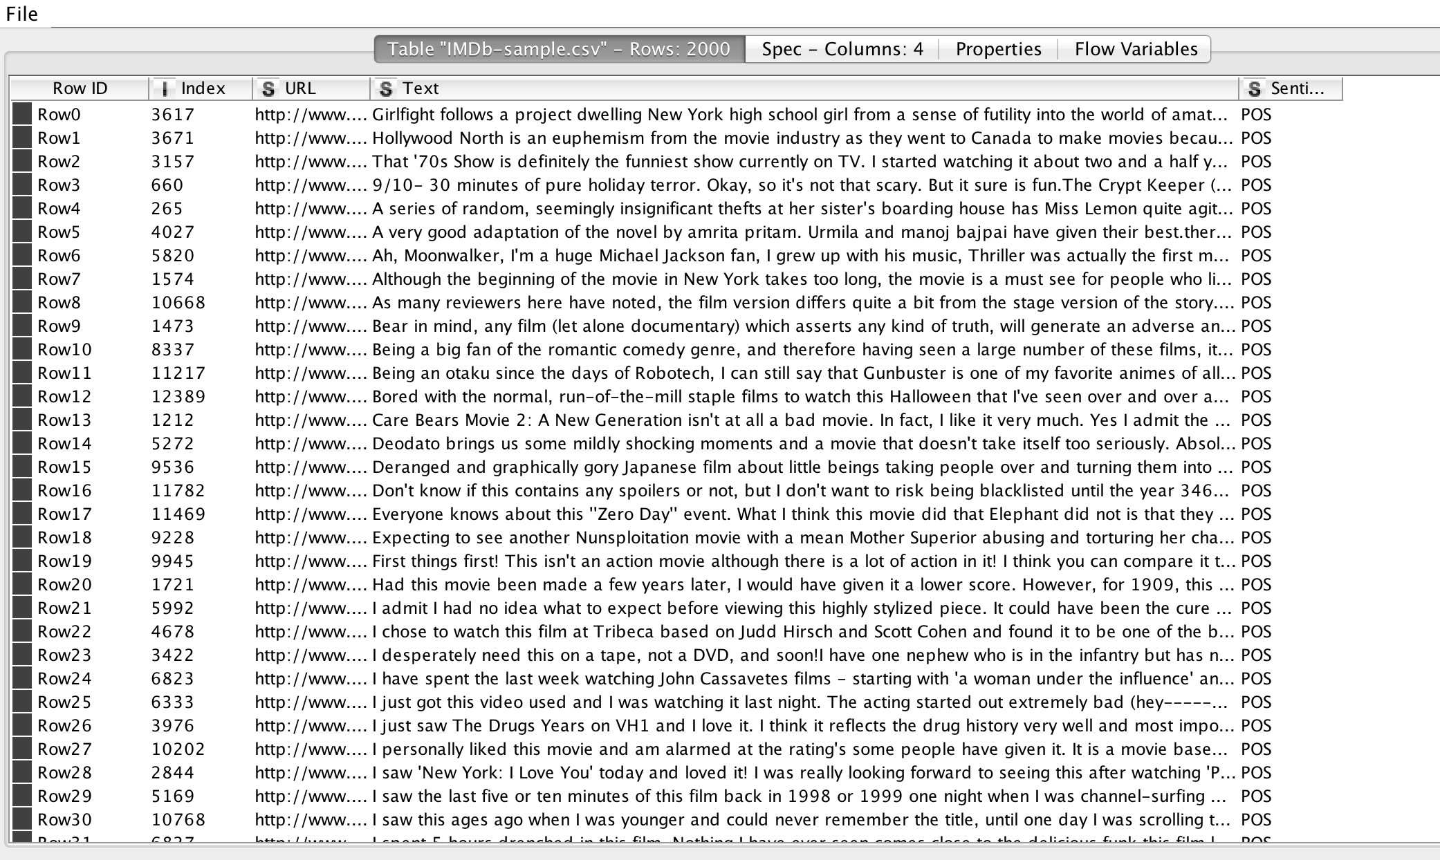

Slide 16
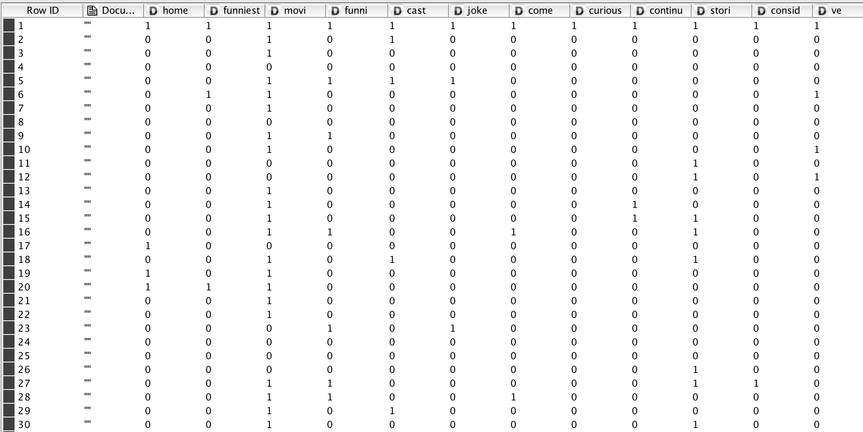

Slide 17
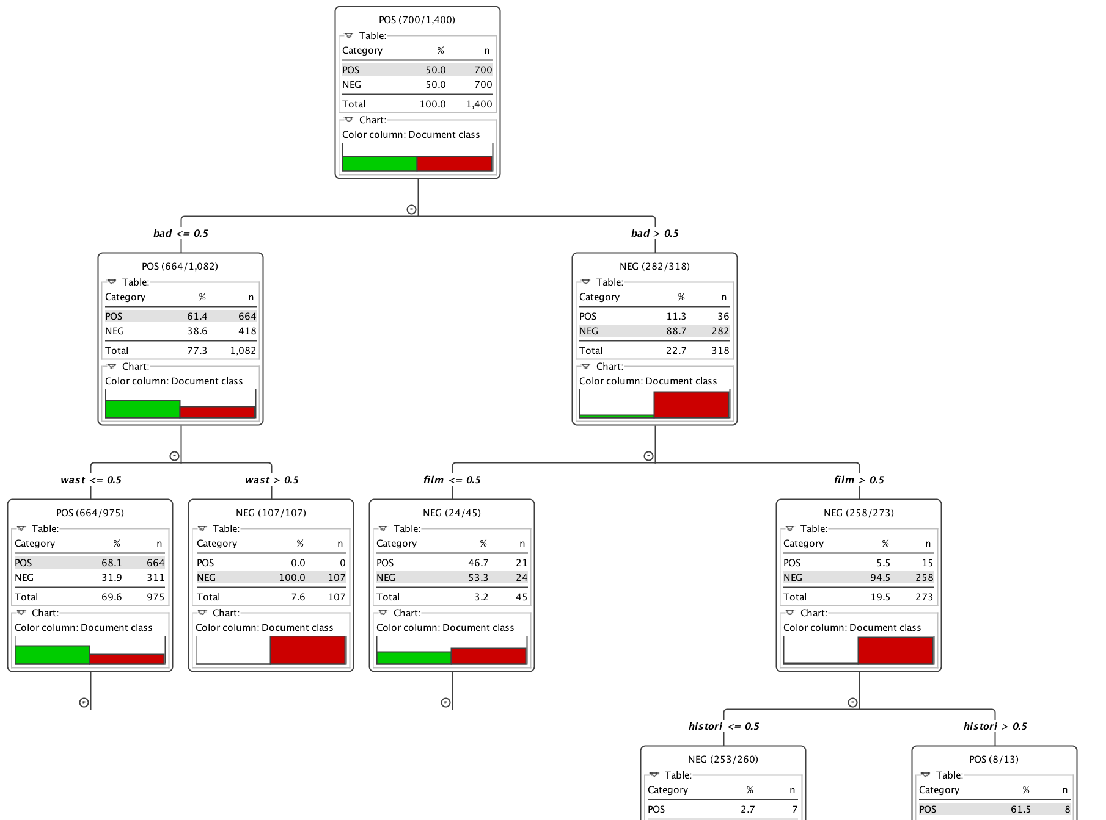

Slide 18
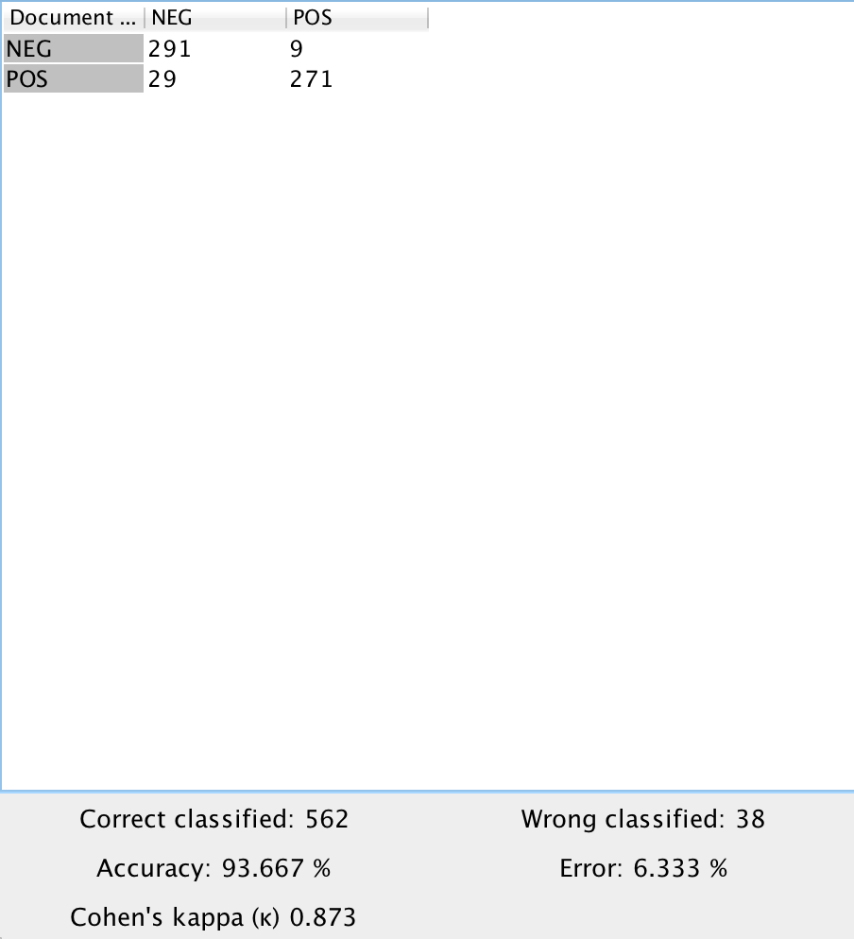

Slide 19
Ďakujem za pozornosť!
257890@mail.muni.cz

